Slide 1
2D GAME
Project No.1
2012180004 권창현

Slide 2
CONTENTS
01
실행 흐름
02
실행 흐름
03
개발 범위
04
개발 일정
05
자체 평가

Slide 3
Develop Range
For further details, please contact us by e-mail

Slide 4
Develop Range
내용 | 완성도 | 범위
맵 | 50% | 메인 Stage, Score ( 10주차 예정 )
캐릭터 | 80% | 유저 캐릭터 (
보조 캐릭터 | 10% | 밟고 올라갈 발판 + 부분부분 함정
애니메이션 | 70% | 캐릭터 점프, 날라가는 모션, 발판이 생김
컨트롤 | 100% | 캐릭터 좌우 이동, 추가 될 수 있는 단축기
난이도 | 30% | Easy, Middle, Hard ( 발판의 거리, 발판수, 함정 출연수)
사운드 | 50% | 점프, GameOver, 함정 등등…
개발 환경 | N/A | Python을 기반으로한 PyCharm

Slide 5
Execution Flow
How the game progress and instructions.

Slide 6
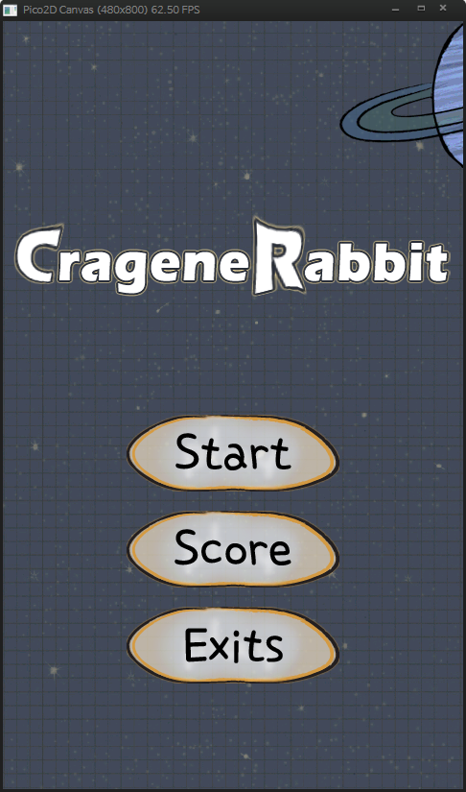
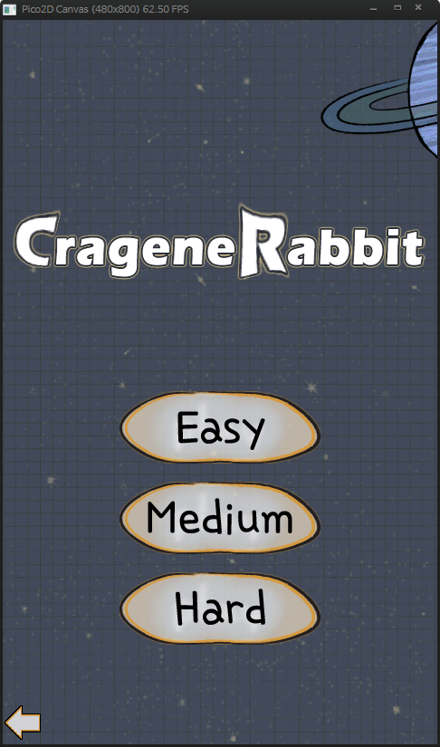
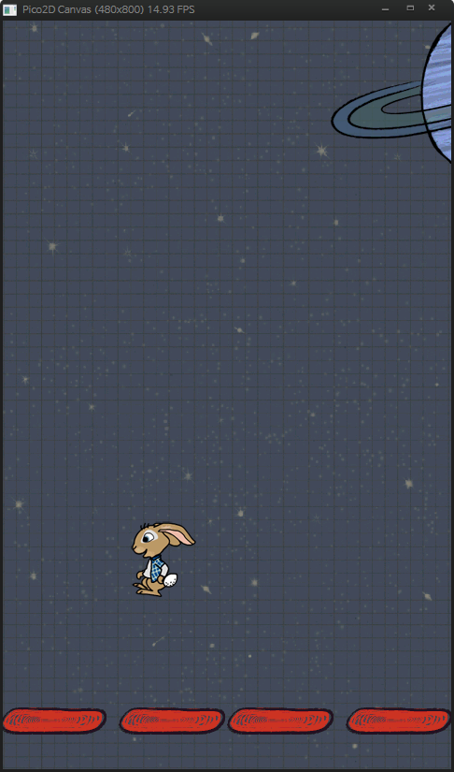
Execution Flow
Start, Scores, Exits 3가지의 버튼을 만들었습니다.
Start : 게임 시작 버튼
Score : 지금까지 해온 점수를 보여준다.
Exits : 게임 종료 버튼
Start 버튼을 클릭 시 3가지의 버튼을 나타나게 하였습니다.
Easy : 난이도 쉬움
Medium : 난이도 중간
Hard : 난이도 어려움
Easy, Medium, Hard를 클릭 시
실제 게임 화면 이 나타나면서 게임을 진행 할 수 있게 화면 창 이 나타납니다.
4주차 까지 적용을 하였기에, 발판이 나오거나 하는 부분은 따로 만들지 않고 현재는 그냥 점프만 가능한 애니메이션만 구동이 되어있습니다.

Slide 7
Develop Schedule
Development schedules & development information.

Slide 8
Development of Schedule
주 | 주제
1주차 (09/23) | 전체적인 맵 틀 및 게임 스토리 구성
2주차 (09/30) | 리소스 및 사운드 와 알고리즘 계산
3주차 (10/07) | 난이도 조절 관련 메뉴 및 시작 페이지 구성
4주차 (10/14) | 캐릭터 애니메이션 구현
5주차 (10/28) | 프로젝트 2차 발표를 위한 정리.
6주차 (11/04) | 발판 등 의 생성 부분 알고리즘 추가
7주차 (11/11) | 발판과 캐릭터의 충돌 체크 작업
8주차 (11/18) | 발판을 올라가면서 점수체크 기능 작업
9주차 (11/25) | 프로젝트 3차 발표를 위한 정리.
10주차 (12/02) | 전체적인 완성도 작업을 위한 마지막 작업
11주차 (12/16) | 프로젝트 최종 발표를 위한 정리.

Slide 9
Self Assessment
Self-diagnosis and score check.

Slide 10
Self Assessment
평가항목 | 평가
발표자료에 포함할 내용을 다 포함했는가? | A
게임 컨셉이 잘 표현 되었는가? | B
게임 핵심 메카닉의 제시가 잘 되었는가? | C
게임 실행 흐름이 잘 표현되었는가? | A
개발 범위가 구체적이며, 측정 가능한가? | B
개발 계획이 구체적이며 실행 가능한가? | A

